Slide 1
Особенности регионализации контента в цифровом ТВ
Михаил Шадрин
СофтЛаб-НСК

Slide 2

Врезка БЕЗ перекодирования
Форвард Сплайсер

Slide 3
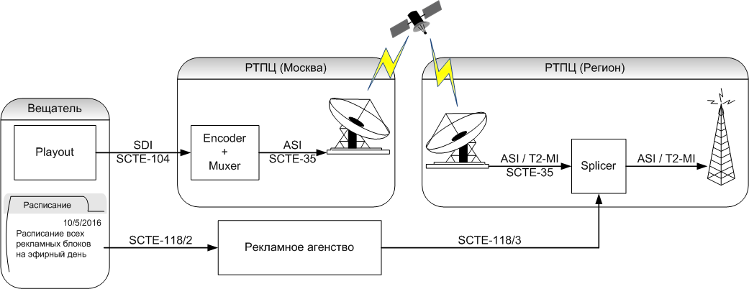
Сплайсинг
= врезка без перекодирования
Notes:
Сплайсинг - это врезка регионального контента (реклама, новости) в основной сигнал цифрового телевидения БЕЗ перекодирования, то есть при отсутствии врезки сигнал сохраняет исходное качество картинки без каких-либо изменений.
Традиционная схема предполагает передачу SDI сигнала от вещателя в компанию, обеспечивающую подъем сигнала на спутник. При этом метки для врезки передаются по стандарту SCTE-104.
Далее эти метки передаются по стандарту SCTE-35.
На приемной стороне сплайсер по меткам врезает контент из файлов, которые он получил по стандарту SCTE-118.

Slide 4
Стандарты для сплайсинга
SCTE-35 – метки для врезки в MPTS
SCTE-104 – метки для врезки в SDI
(полный аналог SCTE-35)
SCTE-118 – передача роликов и расписаний для врезки по SCTE-35

Slide 5
Стандарт SCTE-118
SCTE 118-1 – Program-Specific Ad Insertion - Data Field Definitions, Functional Overview and Application Guidelines
SCTE 118-2 – Program-Specific Ad Insertion - Content Provider to Traffic Communication Applications Data Model
SCTE 118-3 – Program-Specific Ad Insertion - Traffic System to Ad Insertion System File Format Specification
SCTE 67 – Recommended Practice for SCTE 35 Digital Program Insertion Cueing Message for Cable
Notes:
Стандарт SCTE-118 состоит из трех частей, но также нужно обязательно ознакомиться с рекомендациями SCTE 67, в которых приводятся конкретные примеры.

Slide 6
Сплайсинг
Типы меток для врезки:
«normal»:
  Кодер готовит правильный выход и вход в поток
  Муксер формирует CBR
«immediately»
  Врезка с точностью до GOP-а
  Возврат может быть с ошибками
Notes:
Сегодня для нас из всего многообразия стандартов достаточно рассмотреть только типы меток для сплайсинга в стандарте SCTE-35.
Есть нормальные метки, которые передаются минимум за 4 секунды до начала врезки. Для таких меток кодер и муксер специальным образомформируют выходной поток MPTS.
А есть метки immediately – «вставь как-нибудь». Здесь точность врезки очень низкая (хуже одной секунды) и выход из врезки зачастую происходит с битым изображением на телевизоре.

Slide 7

Принципы кодирования видео
I-frame (intra) – кодируется независимо от других
P-frame (predicted) – кодируются отличия от опорного кадра (опорный кадр в прошлом)
B-frame (bidirectional) – два опорных кадра
(один в прошлом, второй в будущем)
I
B
P
Notes:
Почему так происходит?
Рассмотрим принципы кодирования видео.
Кодер может формировать три типа кадров:
I-кадр сжимается независимо от других и занимает больше всего места в потоке.
P-кадр кодирует отличия кадра в прошлом.
B-кадр опирается на кадр в прошлом и на кадр в будущем, поэтому он сжимается сильнее всего.

Slide 8
Принципы кодирования видео
GOP = Group Of Pictures
«Закрытый» GOP
Порядок на входе:
1, 2, 3, 4, 5, 6, 7, 8, 9, 10, 11, 12, 13, 14, …
Порядок на выходе:
1, 4, 2, 3, 7, 5, 6, 10, 8, 9, 11, 14, 12, 13, …
Notes:
Но чтобы декодер мог корректно декодировать кадры, их нужно передавать «перепутанными» - B-кадры обязаны передаваться после своих опорных кадров. Вместо 1, 2, 3 и 4 идет 1, 4, 2 и 3.
Ну и регулярно (хотя бы раз одну-две секунды) должен идти ключевой кадр – I-кадр. Ведь при переключении на канал декодер сможет начать показывать видео только после ключевого кадра.
Последовательность кадров от одного ключевого до следующего ключевого называется гопом – Group of picture.
Обратите внимание, что если начиная с 11 кадра все последующие кадры не содержат ссылок на кадры ранее – это называется закрытый гоп.

Slide 9
Принципы кодирования видео
GOP = Group Of Pictures
«Открытый» GOP
Порядок на входе:
1, 2, 3, 4, 5, 6, 7, 8, 9, 10, 11, 12, 13, 14, 15, 16, …
Порядок на выходе:
1, 4, 2, 3, 7, 5, 6, 10, 8, 9, 13, 11, 12, 16, 15, 14, …
Notes:
А вот пример открытого гопа – кадры 11 и 12 ссылаются на следующий гоп. То есть в выходном потоке после начала гопа (кадр 13) идут кадры из предыдущего гопа.

Slide 10
Место врезки
Видео
Видео
Звук
…
P
B
B
B
I
B
B
B
P
B
B
B
P
…
GOP
GOP
…
B
B
B
P
I
B
B
B
P
B
B
B
P
…
GOP
GOP
0.024 сек
0.024 сек
0.024 сек
0.024 сек
0.024 сек
0.024 сек
Сдвиг до 12 миллисекунд (1152/2 звуковых сэмпла)
Notes:
В месте врезки видео обязательно должен быть закрытый гоп.
И здесь обращаю внимание на врезку звука. Поскольку звук кодируется блоками по 24 миллисекунды, что не равно длительности кадра видео, то точное время для врезки звука всегда отличается от точного времени врезки видео.
Ошибка во времени может достигать половины длительности блока – до 12 миллисекунд. Это, конечно, не много, но некоторые слышат и ругаются.

Slide 11
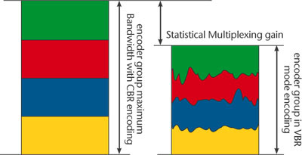
Статистическое мультиплексирование
Уплотнение программ
Требует взаимодействия всех кодеров с мультиплексором
Работает не всегда
(зависит от контента)
Notes:
Теперь поговорим про статистическое мультиплексирование. Это очень красиво и выгодно, если есть каналы, которыми можно пожертвовать. Ведь контент сжимается по разному и может возникнуть ситуация, когда все каналы показывают сложную картинку.

Slide 12
Особенности сжатия видео
Разные изображения при сжатии в цифровом ТВ требуют разного потока при одинаковом визуальном качестве.
Очень хорошо сжимаются малодинамичные сцены,
сцены с малым количеством деталей.
Очень плохо сжимаются высокодинамичные сцены,
сцены с большим числом мелких контрастных деталей.
Notes:
Очень хорошо сжимаются малодинамичные сцены и сцены с малым количеством деталей.
Очень плохо сжимаются высокодинамичные сцены или сцены с большим числом мелких контрастных деталей.

Slide 13



Отлично сжимающийся контент
«Голливудский фильм»
Задний план размыт
Камера следует за героем
(детализированный объект мало движется относительно экрана)
Notes:
Например, хорошо сжимаются художественные фильмы с малой глубиной фокуса, когда фон сильно размыт и главный герой всегда в центе кадра.

Slide 14
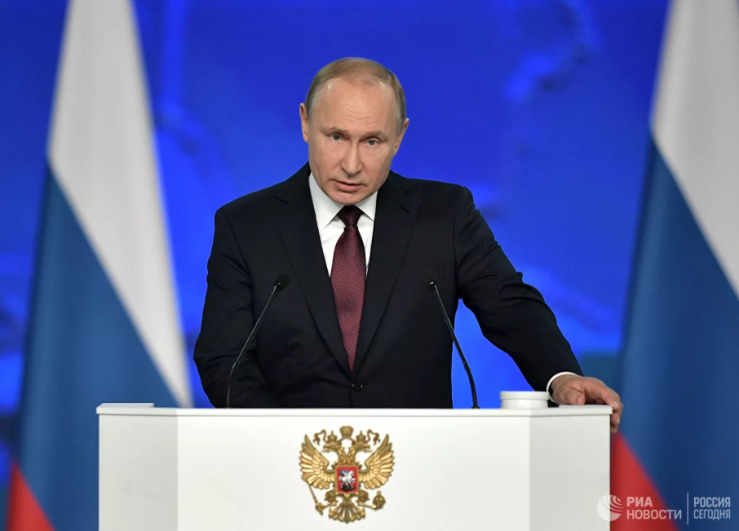
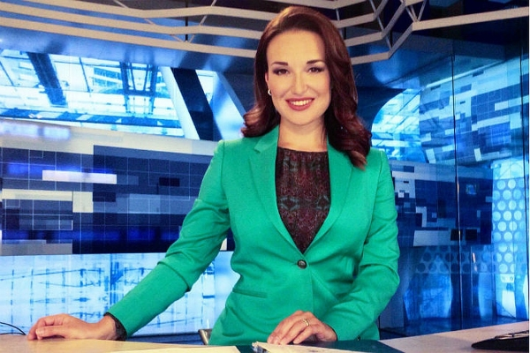
Отлично сжимающийся контент
«Говорящая голова»
Камера не движется
Диктор движется очень мало
Notes:
Или новости, интервью и другие «говорящие головы».

Slide 15
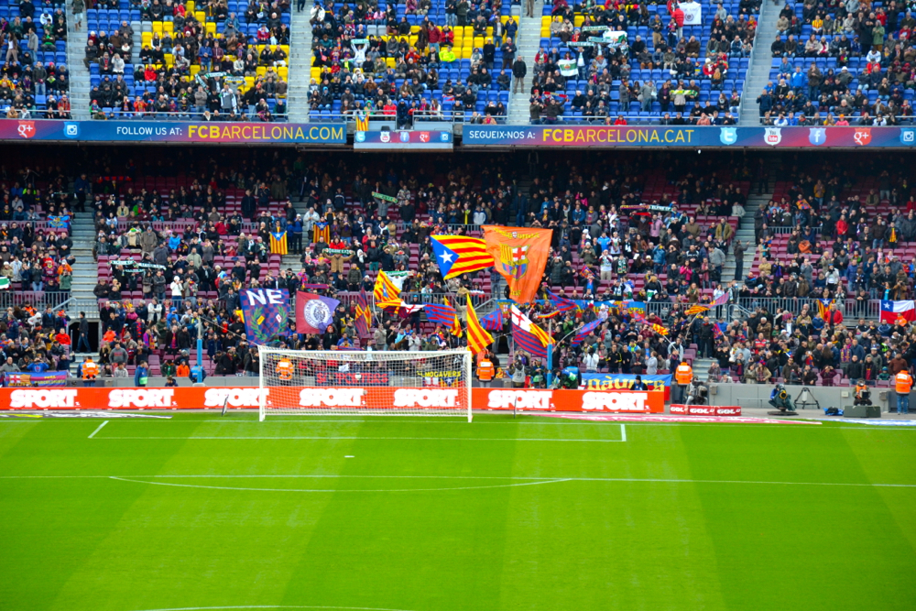
Плохо сжимающийся контент
«Футбол»
На трибунах очень много мелких контрастных цветных деталей,
но они зрителю не интересны.
Поле малоконтрастное,
но на него все смотрят.
При сжатии первым начинает портиться трава на поле, что субъективно очень заметно.
Notes:
А вот любой спорт сжимается очень и очень плохо. На футболе всегда первой начинает рассыпаться трава на поле.

Slide 16
Плохо сжимающийся контент
«Реклама»
Чтобы привлечь внимание зрителя рекламные ролики должны быть красивыми, яркими, динамичными.
Это значит, что они должны содержать высокодинамичные сцены и высококонтрастные изображения, то есть должны плохо сжиматься.
Notes:
Реклама также старается быть всегда динамичной и яркой, а значит плохо сжимается.

Slide 17
Плохо сжимающийся контент
«Бегущая строка»
Бегущая строка на непрозрачном фоне закрывает часть контента (фильма) и откровенно мешает смотреть контент.
Бегущая строка на полупрозрачном фоне очень сильно повышает детальность сцены и сильно ухудшает сжатие.
Бегущая строка с мелкими буквами сильно повышает детальность сцены и ухудшает сжатие.
Рекомендуется не использовать бегущую строку в цифровом ТВ, заменив ее статическим показом отдельных объявлений.
Notes:
Да и наложение бегущей строки всегда ухудшает сжатие. Накладывать бегучку на непрозрачный фон очень жалко с художественной точки зрения. А полупрозрачная бегучка очень плохо сжимается.

Slide 18
Замена контента
Телекомпания вставляет «заполнитель рекламного блока», который хорошо сжимается и занимает мало места в мультиплексе
Рекламное агенство вставляет «красивую» рекламу, которая плохо сжимается и требует много места
нужно положить «много», а места «мало»
Notes:
В итоге, когда телекомпания вставляет самостоятельно сделанные анонсы или другие заполнители эфира, они оказываются сделанными максимально просто, то есть без большой динами и без большого числа деталей, а значит сжимаются очень хорошо.
При попытке в ставить вместо таких заполнителелей красивые динамичные рекламные ролики места явно не хватает.

Slide 19
Сплайсинг в статмультиплексе
Пусть на вход (со спутника) приходит мультиплекс в котором:
  всего 10 каналов (видеопотоков);
  каждый видеопотоков ограничен – от 0,5 до 2,5 мегабит;
  суммарный поток для всех видеопотоков всегда равен 15 мегабит;
  запас в мультиплексе (NULL-пакеты) равен 0,5 мегабит.
Задача – врезать рекламу во все каналы мультиплекса
(или в несколько каналов, причем чем больше, тем лучше).
Notes:
Рассмотрим попытку вставить рекламу в мультеплекс из 10 программ со статическим мультиплексированием от половины мегабиты до двух с половиной мегабит при суммарном потоке в 15 мегабит (то есть в среднем по полторы мегабиты на канал).

Slide 20
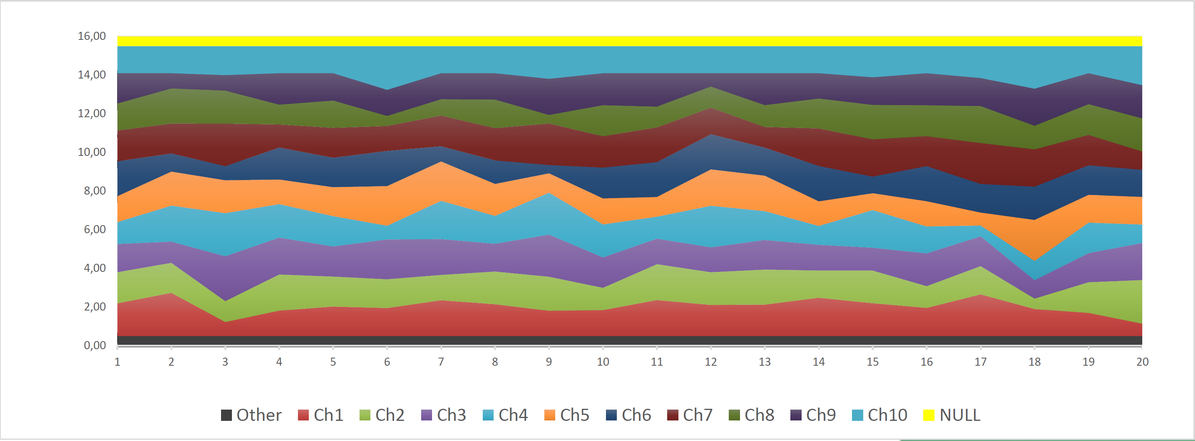
Сплайсинг в статмультиплексе
Notes:
Вот конкретный кусочек потока

Slide 21
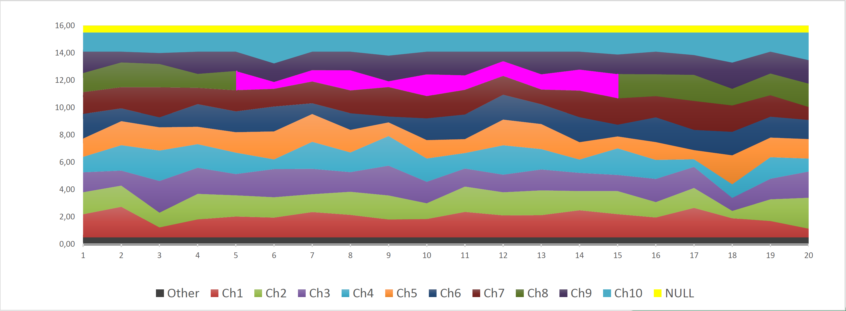
Пример врезки в Ch8
Notes:
Выделяем 3 минуты на канале номер 8.

Slide 22

Пример врезки в Ch8
1,41 0,52 0,85 1,48 0,50 1,61 1,07 1,10 1,13 1,55 1,78
Размеры места под рекламу (пример):
минимальный – 0,5 мегабит
максимальный – 1,78 мегабит
Notes:
Поток колеблется от ноль пяти до почти двух мегабит.

Slide 23


Вставка файла
Форма места для врезки заранее не известна, поэтому заранее закодировать файл под текущий рекламный блок невозможно!
Можно закодировать файл либо в CBR (constant bit rate) 2.5:
либо в VBR (variable bit rate) 2.5 – тогда кодер сам выберет наиболее эффективную форму для этого файла:
Notes:
Мы можем сжать файл либо сразу в фиксированный поток (CBR) или в переменный битрейт (VBR)

Slide 24
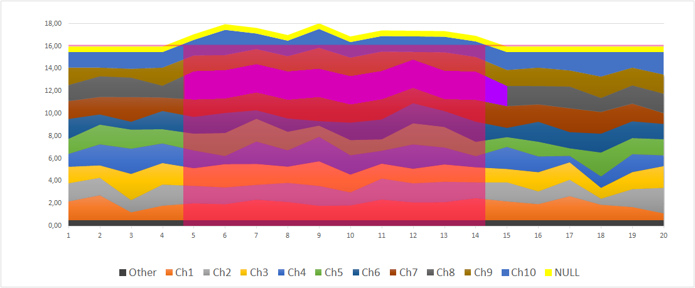
Пример врезки (CBR 2.5)
Красным выделены зоны, где кончился запас данных
Notes:
Если пытаемся вставить фиксированный битрейт, то сразу получаем превышение потока.

Slide 25
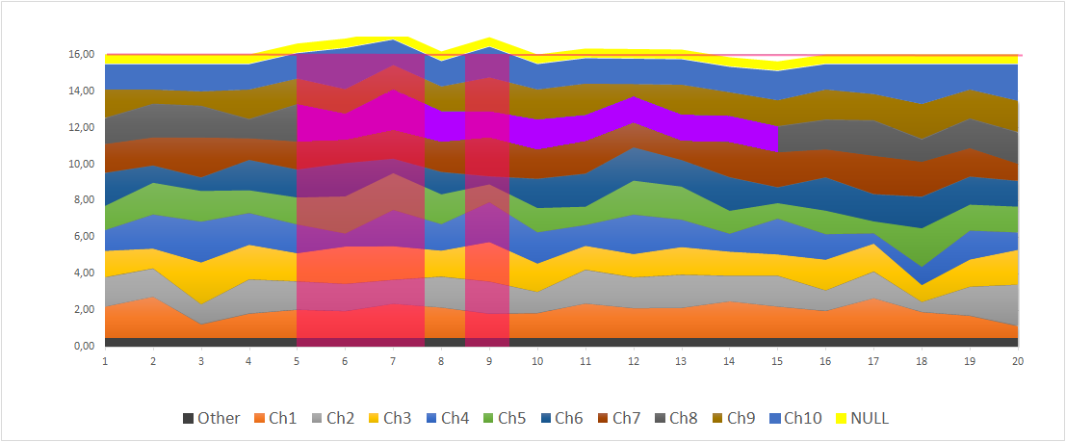
Пример врезки (VBR)
Красным выделены зоны, где кончился запас данных
Notes:
При попытке вставить VBR тоже получаем превышение потока.

Slide 26
Вставка файла в рекламный блок
Когда кончился запас данных (NULL-пакеты), то случайным образом будут «выброшена» часть данных с любого из каналов.
Это значит, что в любом из каналов будут наблюдаться рассыпания картинки, щелчки в звуке и другие искажения.
Если место под врезку плюс запас больше потока в файле, то искажений не будет. То есть если высота фиолетовой части + высота желтой части больше высоты ролика, то все хорошо.
Вставку можно гарантировать, если поток в файле всегда равен минимальной границе (0,5 мегабит) + размер запаса (0,5 мегабит) = 1 мегабит.
Notes:
В тех местах, где происходит превышение потока, будут теряться случайные пакеты. То есть могут ломаться другие каналы, а не только тот, в который мы врезаем рекламу.
Чтобы потерь не было, можно брать минимальный уровень – сжимать ролик в 1 мегабиту (с учетом запаса NULL-пакетов).

Slide 27
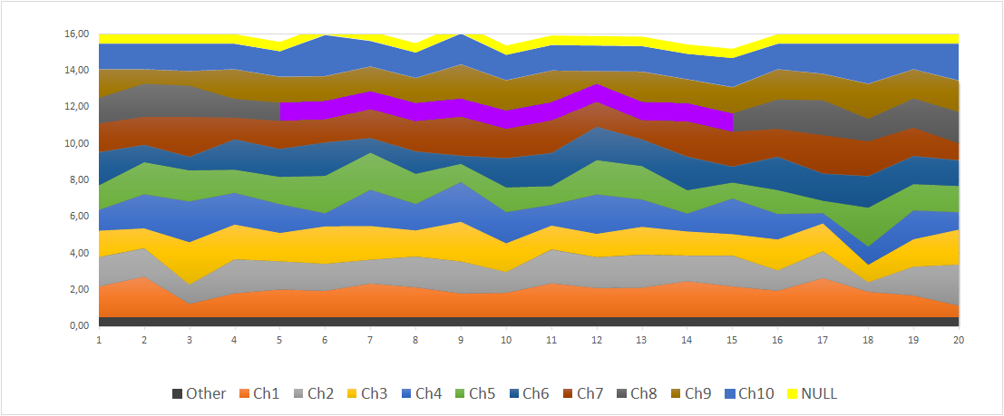
Пример врезки (CBR 1.0)
Файл сжат с потоком 1 мегабит
Notes:
Так проблем нет.

Slide 28
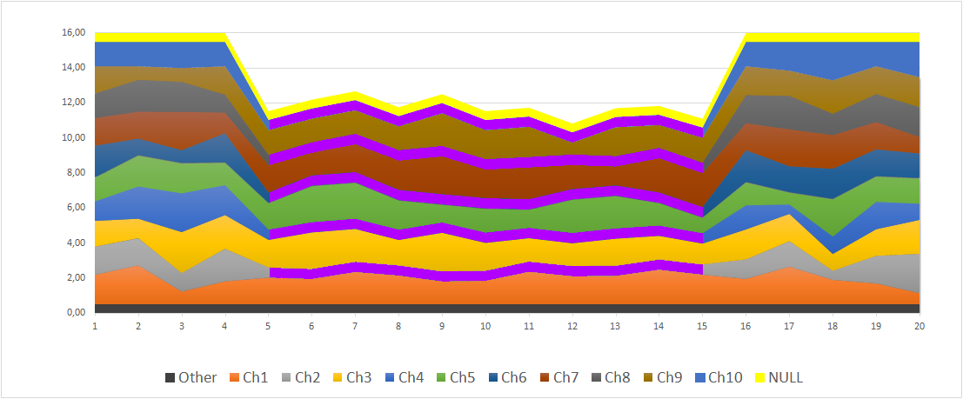
Вставка в несколько каналов
Файлы сжаты с потоком 0.6 мегабит
Notes:
Если вставлять 5 программ, то ограничение по потоку упадет до ноль шести мегабит.

Slide 29
Вставка во все каналы
Однако, если делать вставку во все каналы, то для одного потока нужна десятая часть от всего потока, то есть 15 мегабит делится поровну на 10 частей = 1,5 мегабит.
С учетом запаса в 0,5 мегабит можно увеличить поток до 1,55 мегабит.
Получается, что гарантированная врезка во все каналы выгоднее гарантированной врезки в несколько каналов!
1,55 > 1,0
Notes:
Если же отказаться от статистического мультиплексирования и сразу всем каналам раздать по полотры мегабите, то под рекламу всегда хватит места.

Slide 30
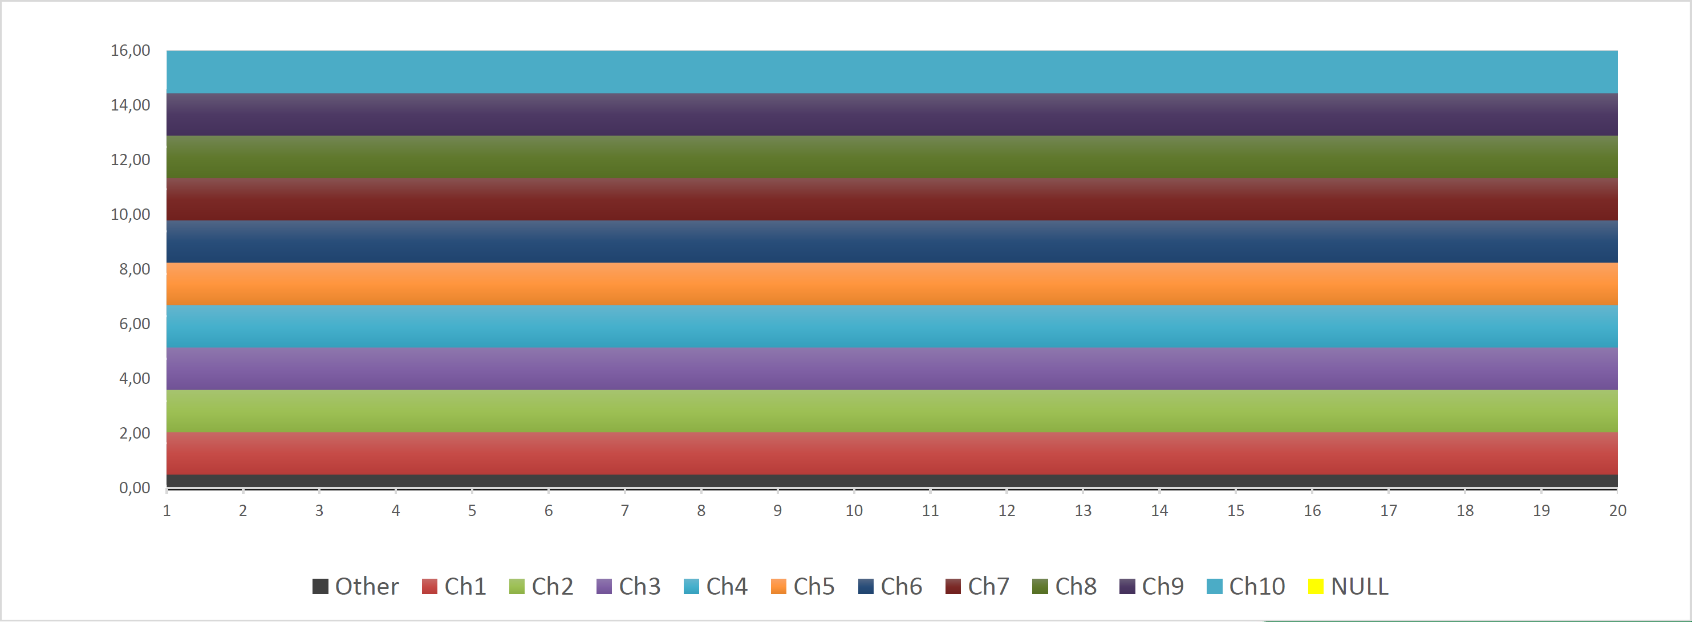
Вставка во все каналы
Все файлы сжаты с потоком 1.55 мегабит

Slide 31
Вставка во все каналы
Получили решение «CBR для всех каналов»
То есть использование сплайсера, когда не выполняется перекодирование входного потока (сжатого ранее при формировании республиканского мультиплекса) и перекодирование рекламных роликов (сжатых ранее при загрузке на сплайсер), выгодно для CBR и не выгодно для VBR.
При использовании VBR реклама будет иметь худшее визуальное качество, чем при использовании CBR.
Notes:
То есть для сплайсинга использование статистического мультиплексирования противопоказано. И правильные муксеры на момент врезки переводят конкретный канал в режим CBR по среднему потоку на канал.

Slide 32
Сплайсинг (итог)
Требования к кодеру для сплайсинга:
«Закрытый» GOP в момент начала и конца врезки
Муксер формирует CBR в местах замены контента
Особенности:
Нет «наложений», есть только полная замена контента
Разбежка видео и звука до 12 миллисекунд
Нужна инфраструктура для стандарта SCTE-118
Notes:
И чтобы подвести итог повторим:
Нормальные метки SCTE-35 требуют, чтобы кодер формировал правильный закрытый гоп в местах начала и окончания врезки и чтобы муксер переходил на CBR от момента прихода первой метки до конца врезки.
А также повторим особенности сплайсинга:
При сплайсинге не бывает наложений титров, есть только полная замена контента + при сплайсинге всегда есть разбежка виджео и звука в пределах 12 миллисеккунд + для работы сплайсера, как правило, требуется поддержка инфраструткуры, работающей по стандарту SCTE-118.

Slide 33
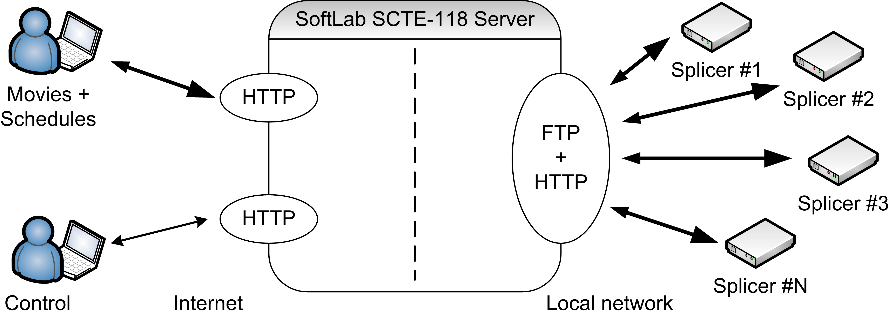
Инфраструктура SCTE-118
Notes:
У нас есть реализация сервера, обеспечивающего такую инфраструктуру. С одной стороны к серверу имеют доступ рекламные агентства, которые через веб-интерфейс загружают свои ролики и расписания. С другой стороны сплайсеры через FTP выкачивают подготовленные расписания и ролики. Оператор может контролировать состояние любого сплайсера, наличие расписаний, роликов, отчетов и прочее.

Slide 34
Форврад Сплайсер
Аппаратное решение (ASI)
Программное решение (Linux)
+ врезка «живой» трансляции (новости)
+ поддержка «перехвата» для ГОиЧС
+ поддержка одночастотных сетей
Notes:
И последнее про сплайсинг – у нас есть как программная, так и аппаратная реализация сплайсера.
При этом наши сплайсеры кроме традиционной замены контента из файлов могут выполнять врезку «живых» новостей и замещение сигналов перехвата для ГОиЧС.
Также, наши сплайсреы могут работать параллельно в одночастотной сети DBV-T2, поскольку обеспечивают выходные потоки, совместимые с точностью до бита.

Slide 35
Врезка с перекодированием
Форвард Т
Notes:
А теперь перейдем к врезке с перекодированием

Slide 36
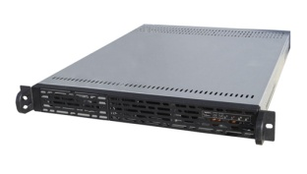
Традиционная врезка (SDI)
Форвард Т
Локальная врезка
в автоматическом режиме
Формирование мультиплекса
Notes:
Эта схема традиционной врезки еще через SDI сигналы. Наши решения здесь давно известны.

Slide 37
Использование наземных сетей
Кабельная сеть
Internet
(SRT)
Форвард Т
Формирование мультиплекса
Форвард Т
Локальная врезка
в автоматическом режиме
Notes:
Сейчас можно использовать IP-сигналы для передачи видео наравне со спутником и эфирным вещанием.

Slide 38
Врезка с перекодированием
Как избежать потери качества?
Если принимать большой поток,
а отдавать маленький поток,
то потери качества практически нет.
Internet
(SRT)
Кабельная сеть
Формирование мультиплекса
Форвард Т
Notes:
Главный вопрос, который беспокоит пользователей, насколько сильно портится картинка при пересжатии и как избежать этих потерь?
Очевидно, что любое пересжатие так или иначе портит картинку. Деградация есть всегда, хотя разница может быть очень велика.
Есть простая практическая рекомендация – всегда пересжимать в поток с меньшим битрейтом. Это примерно аналогично тому, как поступают при записи на камеру – если материал снимается для монтажа, то поток записи ббольшой, а если материал сразу для эфира, то можно сэкономить и писать с меньшим потоком.
Такой подход становится актуальным при использовании наземных каналов передачи данных – их стоимость существенно ниже стоимости спутниковой передачи, поэтому из телекомпании можно передавать поток с битрейтом в полтора-два раза выше, чем нужно для конечного вещания в эфир или в кабельную сеть.

Slide 39
Резервирование
Резервный канал
Кабельная сеть
Internet
(SRT)
основной канал
Форвард Т
Формирование мультиплекса
Форвард Т
Локальная врезка
в автоматическом режиме
Notes:
А спутниковый канал можно оставить в качестве резерва.

Slide 40
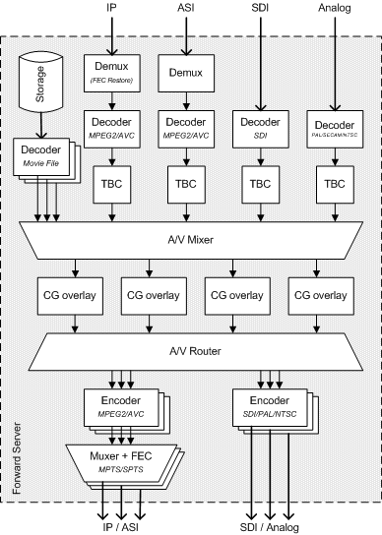
Врезка с перекодированием
Врезка роликов
Врезка «живого» сигнала
из студии (новости)
Наложение бегущей строки
Наложение логотипа
…
«Телеканал-в-коробке»
Форвард Т
Notes:
Ну и использование решения с перекодированием открывает полный спектр возможностей:
Врезка не только из файлов, но и живых трансляций, наложение бегучки, местного времени, погоды и других титров.
В общем можно делать все, что умеет делать наш телеканал в коробке.

Slide 41
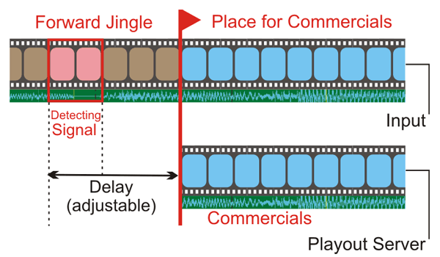
AutoDetect
Автоматическая вставка по:
DTMF меткам
Отбивкам (видео/аудио)
SCTE-35/104 меткам
Верхним/нижним строкам
…
Notes:
Врезка рекламы может идти не только по меткам SCTE, но и по любым другим меткам.

Slide 42
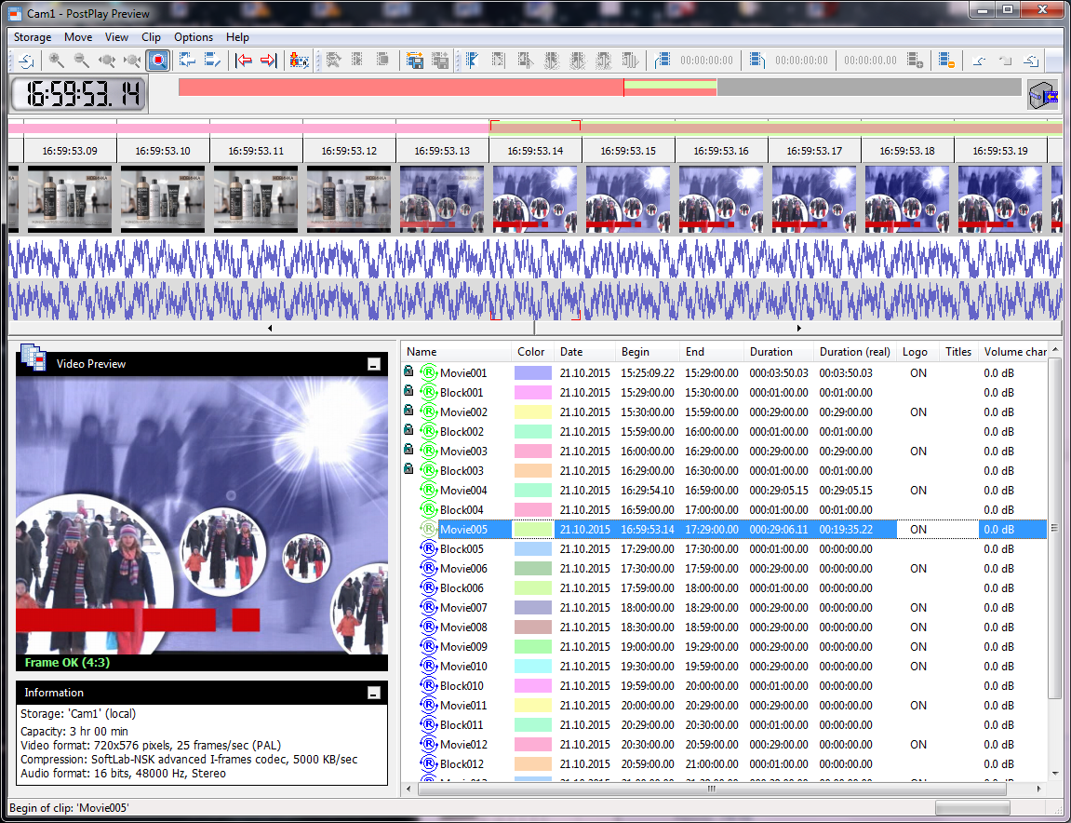
Задержка трансляции
Автоматическая задержка
Перепланирование вещания
с произвольной задержкой
Notes:
Можно перепланировать расписание вещания, делая разную задержку для разных передач.

Slide 43
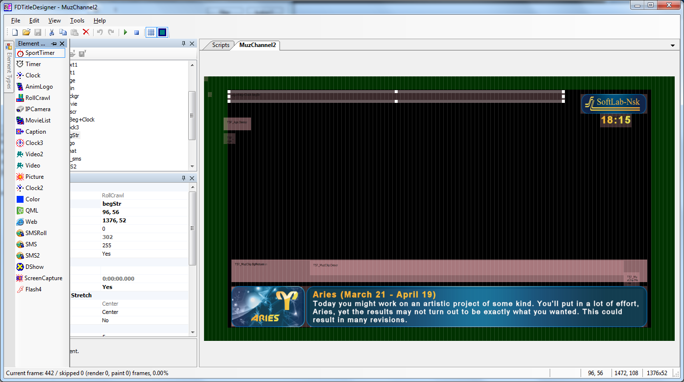
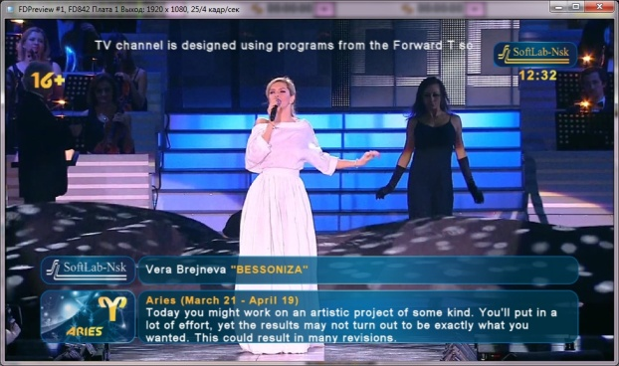
Наложение титров
Notes:
Можно накладывать любые титры.

Slide 44
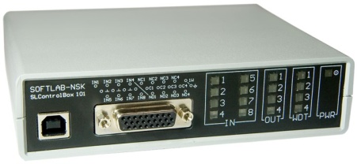
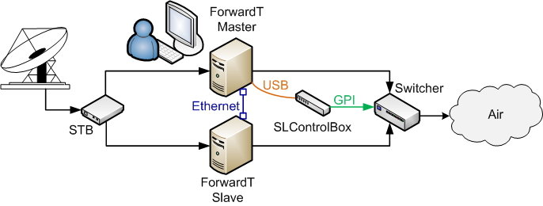
Повышение надежности
Зеркалирование /
горячее резервирование
(SLControlBox)
Notes:
И решения для врезки с перекодированием также надежны, как и решения для сплайсинга.
Мы поддерживаем зеркалирование и горячее резервирование с помощью нашего устройства SLControlBox, автоматически управляющего внешней коммутационной панелью.

Slide 45
Повышение надежности
Резервирование входов
Однотипные IP-входы
IP-протоколы с резервированием (RIST)
Разнотипные входы (IP + SDI)
Notes:
Наше резервирование входов включает не только традиционное резервирование однотипных IP-входов, но и резервирование разнотипных входов, например, наземный сигнал SRT может резервироваться спутниковым сигналом, поступающим к нам через SDI или HDMI.
Также мы активно поддерживаем IP-протоколы, ориентированные на надежную передачу видео и звука по сетям с потерями, а именно протоколы SRT и RIST.

Slide 46

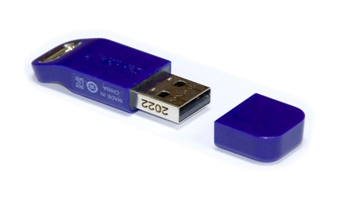

Облачные решения
Виртуальная плата с NetKey
Виртуальная плата с USB dongle
SoftLab NetKey Holder
Input Graph (virtual input)
TS
Demux
Video/ Audio Decoder
NR
NetKey
SoftLab NetKey Holder
FDOnAir …
Mixer
Video/ Audio Encoder
Muxer
TS
SoftLab NetKey Holder
Output Graph
Notes:
Наше решение может выступать в качестве резерва для телекомпании, располагаясь в облаке. Например, вы просто копируете ролики и расписания в облако и все, а когда на телекомпании случится форс-мажор и она технически не сможет выдавать сигнал к оператору, вы сможете в течении пары минут активировать сервер в облаке, стартовать исполнение расписания, принять сигнал из облака у оператора на сет-топ-бокс с поддержкой SRT или RIST и переключить оператора на вещание этого сигнала.
Мы гарантируем надежность работы наших облачных серверов, обеспечивающих проверку лицензий.

Slide 47
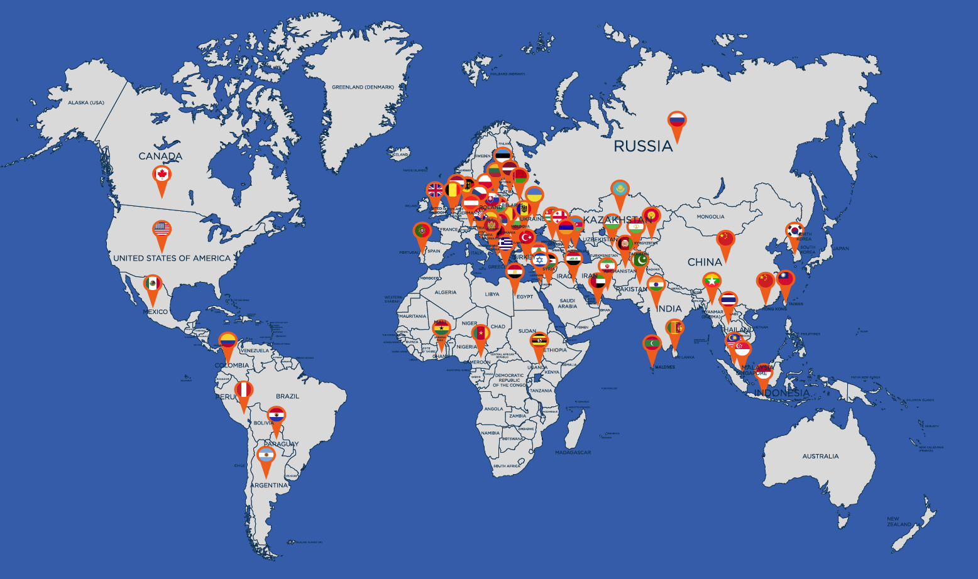

>30 years
on TV market

